Slide 1
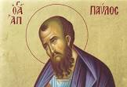
ΕΡΓΑΣΙΑ Α’ ΤΕΤΡΑΜΗΝΟΥ ΑΠΟΣΤΟΛΟΣ ΠΑΥΛΟΣ

Slide 2
ΜΕΤΑΣΤΡΟΦΗ ΤΟΥ ΑΠΟΣΤΟΛΟΥ ΠΑΥΛΟΥ
Σύμφωνα με τις παραπάνω μαρτυρίες που μάλλον έχουν πηγή τον ίδιο τον Παύλο, έγινε Χριστιανός όχι από την πειθώ κάποιου Αποστόλου ή κήρυκα της νέας πίστης, αλλ' απ' ευθείας, από τον ίδιο τον Χριστό ο οποίος τον κάλεσε στο ευαγγελικό έργο και στο αποστολικό αξίωμα. Ο ίδιος ομολογεί ότι, ο Θεός τον προόριζε για απόστολο του Ευαγγελίου «εκ κοιλίας μητρός του», και μετέτρεψε τον ζήλο του για τον Νόμο, σε ζήλο για τη διάδοση του Ευαγγελίου. Στην Προς Γαλάτες Επιστολή του ο Παύλος επιβεβαιώνει την εντύπωση που δημιουργείται από το αντίστοιχο χωρίο στις Πράξεις των Αποστόλων, ότι δηλαδή μεταστράφηκε έπειτα από μία εμφάνιση του Χριστού καθ' οδόν προς τη Δαμασκό. είναι αδύνατον να διασαφηνιστεί τι ακριβώς συνέβη, επίκεντρο του γεγονότος ήταν ασφαλώς το όραμα του Ιησού. Αυτό έπεισε τον Παύλο ότι ο Ιησούς ανέστη εκ νεκρών και ανελήφθη ως Κύριος στους ουρανούς. Ήταν επίσης απόδειξη για τον Παύλο ότι κακώς είχε σταυρωθεί και κατά συνέπειαν δεν ίσχυε η κατά τον Νόμο κατάρα του Θεού. Είναι αλήθεια ότι η κλήση του Παύλου από τον Χριστό έγινε στην πιο ακατάλληλη στιγμή της ζωής του, κατά την εποχή που εδίωκε την Εκκλησία. Για τον λόγο αυτό είναι δύσκολο να βρεθούν ορθολογικές αιτίες που να στηρίζουν τη μεταστροφή του αποστόλου. Μετά το γεγονός της κλήσης του, ο Παύλος οδηγήθηκε στη Δαμασκό και στο σπίτι του Ανανία, ο οποίος ειδοποιήθηκε από τον Χριστό και θεράπευσε τον Παύλο από την τύφλωσή του. Ακολούθησε η βάπτιση του από τον Ανανία και κατόπιν ξεκινά η ιεραποστολική δράση του.

Slide 3
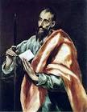
ΓΕΩΓΡΑΦΙΚΑ ΣΤΟΙΧΕΙΑ ΤΟΥ ΑΠΟΣΤΟΛΟΥ ΠΑΥΛΟΥ
ΤΟΠΟΣ ΓΕΝΝΗΣΗΣ: ΣΤΗ ΤΑΡΣΟ ΤΗΣ ΚΙΛΙΚΙΑΣ ( ΑΡΧΕΣ 1^{ου} αι.)
ΚΑΤΑΓΩΓΗ: ΙΟΥΔΑΙΚΗ ΜΕ ΡΩΜΑΙΚΗ ΥΠΙΚΟΟΤΗΤΑ
ΣΠΟΥΔΕΣ: ΕΛΛΗΝΙΚΗ ΣΤΗ , ΙΟΥΔΑΙΚΗ ΣΤΑ ΙΕΡΟΣΟΛΗΜΑ
ΑΝΑΤΡΟΦΗ: ΣΥΜΦΩΝΑ ΜΕ ΤΙΣ ΙΟΥΔΑΙΚΕΣ ΠΑΡΑΔΟΣΕΙΣ

Slide 4
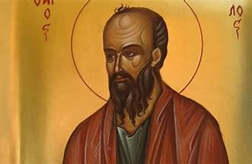
ΠΕΡΙΟΔΙΕΣ ΑΠΟΣΤΟΛΟΥ ΠΑΥΛΟΥ
Τα γεγονότα της πρώτης αποστολικής περιοδείας που αποτελεί την πρώτη μεγάλη εξόρμηση του Χριστιανισμού έξω από τα όρια της Παλαιστίνης. Το ταξίδι αυτό αρχίζει από την Αντιόχεια και περιλαμβάνει την Κύπρο και ακολούθως τις πόλεις της Μικράς Ασίας: Πέργη της Παμφυλίας, Αντιόχεια της Πισιδίας και τις μικρασιατικές πόλεις της Λυκαονίας (ή Νότιας Γαλατίας), όπως το Ικόνιο, τα Λύστρα και τη Δέρβη.
Η Δεύτερη Περιοδεία του Παύλου, πραγματοποιείται μετά την Αποστολική Σύνοδο και συμπίπτει με τη νέα εποχή που αρχίζει στις σχέσεις Ελληνισμού και Χριστιανισμού. Αρχίζει από την Αντιόχεια, κατευθύνθηκε προς τις μεγάλες πόλεις της Βιθυνίας, κατευθύνθηκε βορειοανατολικά προς την Τρωάδα, πέρασε διά θαλάσσης στη Μακεδονία, από τη Σαμοθράκη έπλευσαν στη Νεάπολη και μετά κινήθηκαν προς τους Φιλίππους. φτάνει δια μέσου της Αμφιπόλεως και της Απολλωνίας στη Θεσσαλονίκη μεταβενει στη Βέροια και πηγαίνει στην Αθήνα.

Slide 5
Η 3^{η} ΚΑΙ Η 4^{η} ΠΕΡΙΟΔΕΙΑ.
3. Αντιόχεια της Συρίας,Έφεσος , Τρωάδα, Ελλάδα Μακεδονία ,Κόρινθος , Ιεροσόλημα , Καισαρία
4. Κρήτη, Έφεσος, Ισπανία, Μακεδονία, Μ. Ασία, Ρώμη

Slide 6
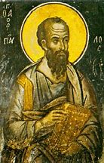
Τα συναισθήματα του Παύλου κατά τη στιγμή της συνάντησης με τον Αναστημένο Χριστό
Όταν πήγαινε προς τη Δαμασκό είδε ένα δυνατό φως το οποίο του έλεγε: Σαούλ, γιατί με καταδιώκεις; Ο Παύλος ρώτησε τη φωνή ποιος ήταν και η φωνή του απάντησε ότι ήταν ο Ιησούς ο Ναζωραίος. Του είπε να πάει στη Δαμασκό όπου θα συναντήσει τον Ανανία ο οποίος θα του πει το τι του επιφυλάσσει ο Θεός. Ο Παύλος τυφλώθηκε από το φως, όμως οι άνθρωποι που ήταν γύρω του τον οδήγησαν στη Δαμασκό. Εκεί συνάντησε τον Ανανία ο οποίος του είπε να βαπτιστεί και να διαδώσει σε ολόκληρο τον κόσμο αυτό που είδε και άκουσε.

Slide 7
ΕΝΝΟΙΟΛΟΓΙΚΟΣ ΧΑΡΤΗΣ ΜΕ ΤΙΣ ΠΕΡΙΟΔΙΕΣ

Slide 8
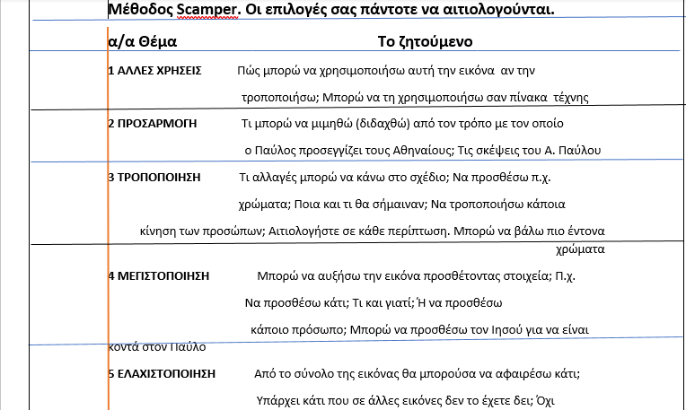
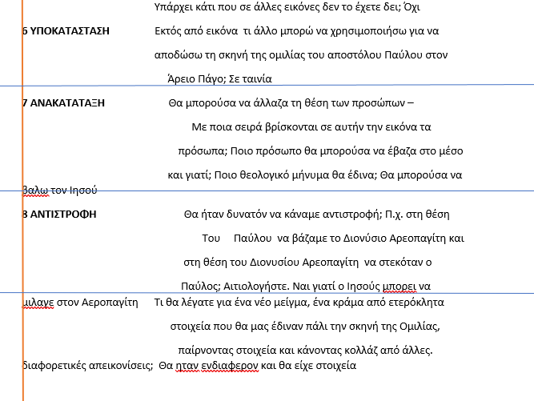
Το φύλλο εργασίας με τη μέθοδο scamper που θα εφαρμόσετε στην εικόνα , σελίδα 26 του σχολικού βιβλίου

Slide 9
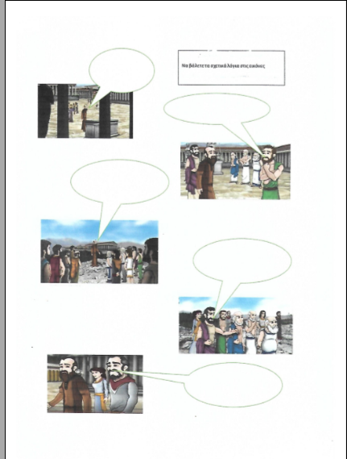
Το comic που έχετε συμπληρώσει

Slide 10
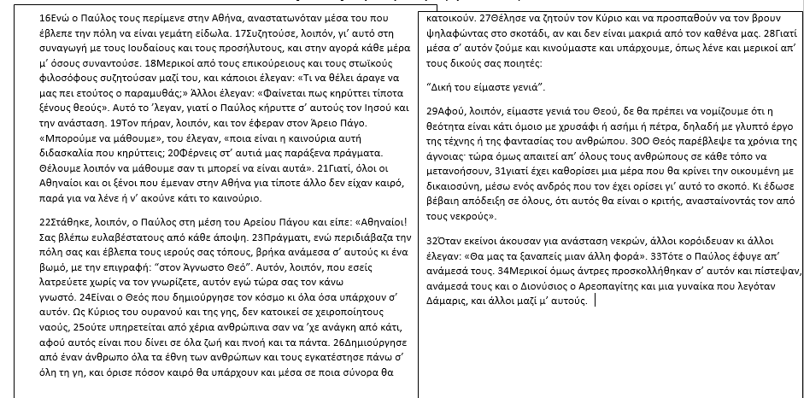
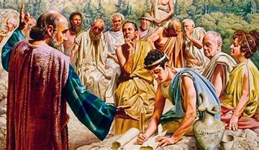
Ο Απόστολος Παύλος στην Αθήνα. Το σχετικό φύλλο εργασίας με τις ερωτήσεις που έχετε απαντήσει.

Slide 11
Γαλ. 5,1
Γαλ. 5,1 Τῇ ἐλευθερίᾳ οὖν, ᾗ Χριστὸς ἡμᾶς ἠλευθέρωσε, στήκετε, καὶ μὴ πάλιν ζυγῷ δουλείας ἐνέχεσθε.
Γαλ. 5,1 Για να είμαστε ελεύθεροι ο Χριστός μάς ελευθέρωσε. να στέκεστε σταθεροί, λοιπόν, και μη δεσμεύεστε πάλι σε ζυγό δουλείας.

Slide 12
Γαλ. 4,28
Γαλ. 4,28 ἡμεῖς δέ, ἀδελφοί, κατὰ ᾿Ισαὰκ ἐπαγγελίας τέκνα ἐσμέν.
Γαλ. 4,28 Εσείς όμως, αδελφοί, είστε τέκνα υπόσχεσης καθώς ο Ισαάκ.

Slide 13
Γαλ. 3,28
Γαλ. 3,28 οὐκ ἔνι ᾿Ιουδαῖος οὐδὲ ῞Ελλην, οὐκ ἔνι δοῦλος οὐδὲ ἐλεύθερος, οὐκ ἔνι ἄρσεν καὶ θῆλυ· πάντες γὰρ ὑμεῖς εἷς ἐστε ἐν Χριστῷ ᾿Ιησοῦ.
Γαλ. 3,28 Δεν υπάρχει Ιουδαίος ούτε Έλληνας, δεν υπάρχει δούλος ούτε ελεύθερος, δεν υπάρχει αρσενικό και θηλυκό. γιατί όλοι εσείς είστε ένας στο Χριστό Ιησού.

Slide 14
Ρωμ. 12,12
Ρωμ. 12,12 τῇ ἐλπίδι χαίροντες, τῇ θλίψει ὑπομένοντες, τῇ προσευχῇ προσκαρτεροῦντες,
Ρωμ. 12,12 Έχοντες ακλόνητον την ελπίδα εις τα άπειρα αγαθά, που σας έχει ετοιμάσει ο Θεός, να χαίρετε και να αγάλλεσθε· εις την θλίψιν να δεικνύετε υπομονήν και γενναιότητα· να επιμένετε πάντοτε με προθυμίαν και ζήλον εις την προσευχήν.

Slide 15
Β’ Κορ. 6,14
Β' Κορ. 6,14 Μὴ γίνεσθε ἑτεροζυγοῦντες ἀπίστοις· τίς γὰρ μετοχὴ δικαιοσύνῃ καὶ ἀνομίᾳ; τίς δὲ κοινωνία φωτὶ πρὸς σκότος;
Β' Κορ. 6,14 Μη συνδέεσθε στενά και μη συνοδοιπορείτε με τους απίστους (με τους οποίους, ως εκ της απιστίας των, είναι αδύνατος η καλή συνεννόησις και συνεργασία σας). Διότι ποία συνάφεια και ανάμιξις ημπορεί να υπάρχη μεταξύ της δικαιοσύνης και της παρανομίας; Ποία επικοινωνία μεταξύ φωτός και σκότους;

Slide 16
Α’ Κορ. 13,1-10
Α' Κορ. 13,1 Ἐὰν ταῖς γλώσσαις τῶν ἀνθρώπων λαλῶ καὶ τῶν ἀγγέλων, ἀγάπην δὲ μὴ ἔχω, γέγονα χαλκὸς ἠχῶν ἢ κύμβαλον ἀλαλάζον.
Α' Κορ. 13,1 Εάν υποτεθή, ότι έχω τέτοια ικανότητα, ώστε να εννοώ και να ομιλώ τας γλώσσας των ανθρώπων και των αγγέλων, αλλά δεν έχω αγάπην, έχω γίνει χαλκός που ηχολογάει ή κύμβαλον που αλαλάζει χωρίς να αναδίδη κανένα μουσικόν φθόγγον.
Α' Κορ. 13,10 ὅταν δὲ ἔλθῃ τὸ τέλειον, τότε τὸ ἐκ μέρους καταργηθήσεται.
Α' Κορ. 13,10 Όταν δε εις την μέλλουσαν ζωήν της αιωνιότητος έλθη το τέλειον και πάρωμεν από τον Θεόν την τελείαν γνώσιν, τότε το επί μέρους και περιωρισμένον καταργείται. (Τώρα είμεθα σαν νήπια ως προς την γνώσιν, τότε θα είμεθα ώριμοι και προωδευμένοι σαν άνδρες).

Slide 17
Εφ. 6,10 - 20
Εφ. 6,10 Τὸ λοιπόν, ἀδελφοί μου, ἐνδυναμοῦσθε ἐν Κυρίῳ καὶ ἐν τῷ κράτει τῆς ἰσχύος αὐτοῦ.
Εφ. 6,10 Λοιπόν, αδελφοί μου, γίνεσθε ισχυροί και δυνατοί πνευματικώς δια του Κυρίου και δια της ακατανικήτου αυτού δυνάμεως.
Εφ. 6,20 ὑπὲρ οὗ πρεσβεύω ἐν ἁλύσει, ἵνα ἐν αὐτῷ παῤῥησιάσωμαι ὡς δεῖ με λαλῆσαι.
Εφ. 6,20 Δια την αλήθειαν αυτήν του Ευαγγελίου είμαι πρεσβευτής του Θεού μεταξύ των ανθρώπων, αλυσοδεμένος όμως κατά την περίοδον αυτήν. Να προσεύχεσθε, λοιπόν, δια να ομιλήσω με θάρρος περί του Ευαγγελίου, όπως πρέπει να ομιλήσω.

